Slide 1
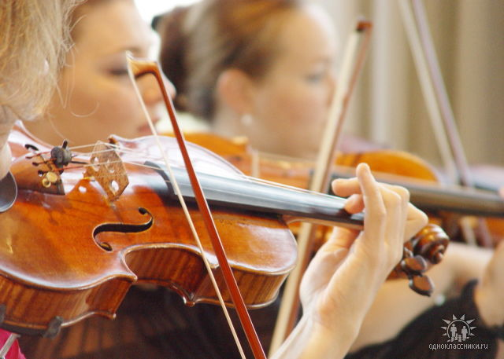
Инновационные технологии в дополнительном образовании

Slide 2
Изменение роли образования
«Из социально пассивного, рутинизированного,
совершающегося в традиционных социальных институтах, образование становится активным.
Актуализируется образовательный потенциал, как социальных институтов, так и личностный».

Slide 3
Курсовая подготовка преподавателей
2007-2008 уч. год
«Современные проблемы методики обучения игры на фортепиано»;
«Современные проблемы методики обучения игры на скрипке»;
«ИКТ в деятельности учителя предметника».
2008-2009 уч. год
«Музыкальные компьютерные технологии»;
«Апробация УМК по программе «Изобразительное искусство»;
«Тренинг личностного роста»;
«Подготовка школьных команд для разработки образовательных программ».

Slide 4
Курсовая подготовка преподавателей
2009-2010 уч. год
«Основы системной деятельности педагогики в условиях современного урока»;
«Реструктуризация содержания курса сольфеджио в программе ДШИ, ДМШ»;
«Современные аспекты музыкальной педагогики: инновационные направления в современном исполнительстве на народных инструментах»;
«Формирование творческого потенциала учащихся художественных отделений».
2010-2011 уч. год
«Формирование имиджа учителя»;
«ИКТ в управлении образовательным процессом».

Slide 5
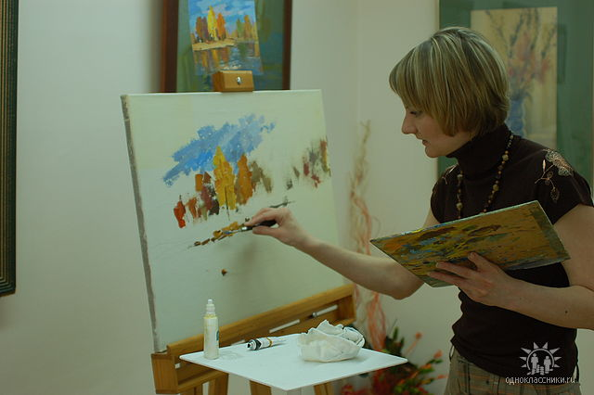
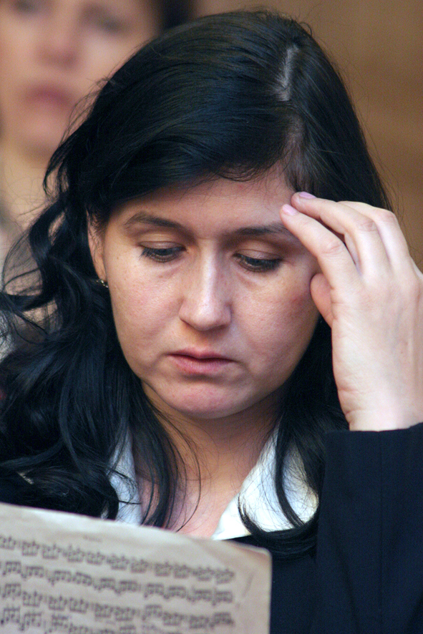
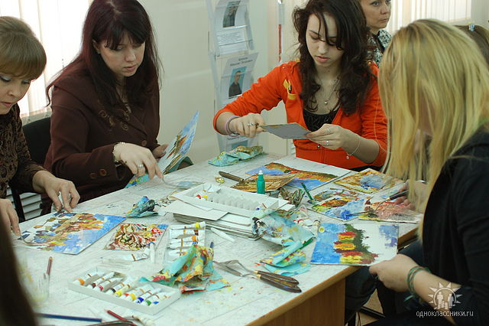

Slide 6
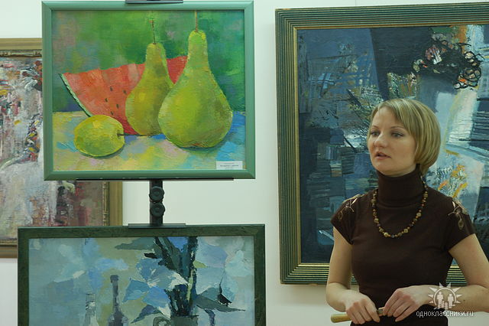
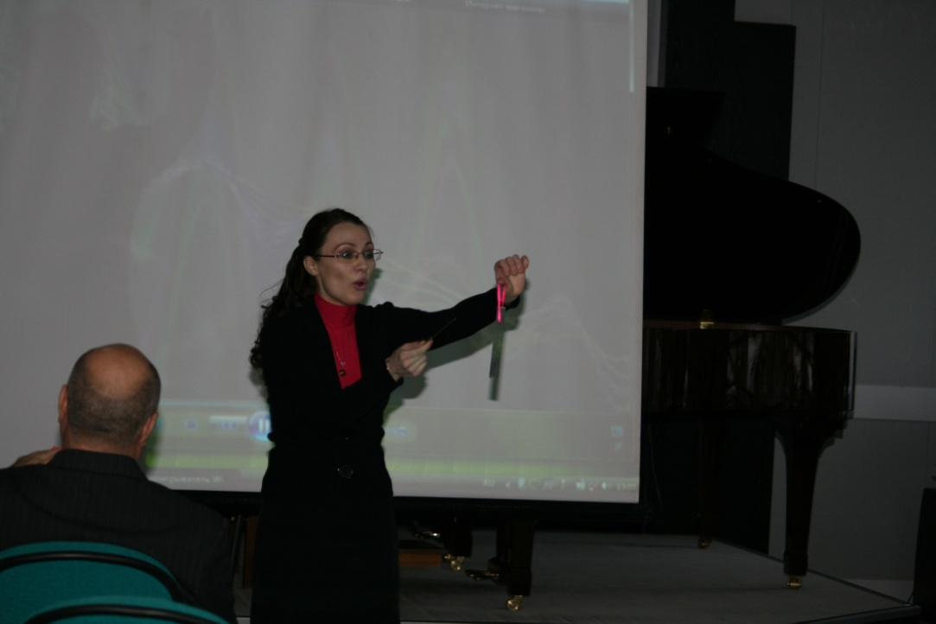
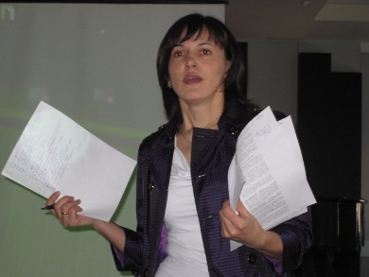

Slide 7
Профессиональные конкурсы
IV Всероссийский конкурс педагогов «Образование. Взгляд в будущее»;
Всероссийский конкурс профессионального мастерства «Мой лучший урок»;
V окружной конкурс «Югра художественная – 2009»;
Окружной конкурс профессионального мастерства г. Нижневартовск;
Окружная выставка «Художники Югры»;
Открытый областной конкурс профессионального мастерства «Калейдоскоп методических идей» г. Мурманск;
Городской конкурс молодых специалистов «Педагогический дебют»;

Slide 8
Городской конкурс «Когалымский сувенир»;
Городской конкурс «Лучший мультимедиаурок»;
Городской конкурс «ИКТ – компетентность педагога»;
Городской конкурс художественного творчества «Когалым художественный, Когалым мастеровой»;
Конкурс на получение премии Главы города в номинации «Лучший педагог дополнительного образования» ( 1 премия);
Конкурс на получение премии Губернатора ХМАО – Югры в номинации «Лучший преподаватель учреждения дополнительного образования ХМАО – Югры» (3 премии);
Городской смотр-конкурс педагогического мастерства;
Городской информационный проект «От сердца к сердцу»;
Городская методическая выставка «Опыт и творчество».

Slide 9
«Аккордовые сказки» (I место)
Долженко Елена Анатольевна

Slide 10
Участники городского конкурса инновационных проектов
Помаранская В.А.
Музыкально-театральная студия
«Антреприза»
Беспалова А. А.
Клуб заботливых родителей
«Пингвин-клуб»

